Slide 1
Дидактическая игра по охране труда
«Чтобы не случилось беды».

Slide 2
Цель: расширять представления детей о предметах, необходимых людям разных профессий для безопасности труда.
Ход игры: Воспитатель называет профессию человека, а дети – предмет, который ему необходим для безопасности труда.

Slide 3



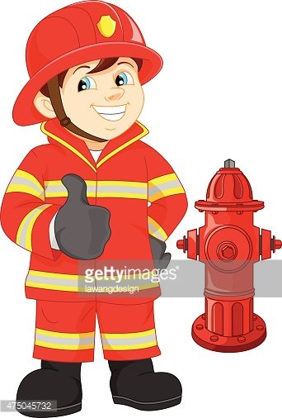


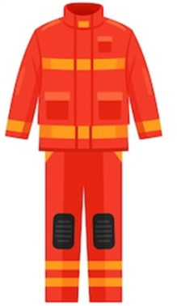
Если вдруг беда случится,
Где-то что-то загорится.
Там пожарный нужен срочно.
Он погасит, - это точно.
Пожарный

Slide 4

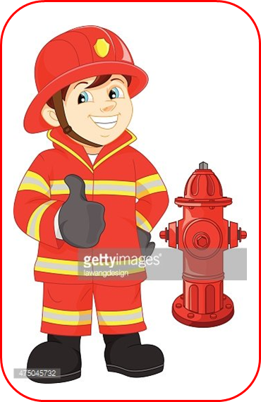

Если вдруг беда случится,
Где-то что-то загорится.
Там пожарный нужен срочно.
Он погасит, - это точно.
Пожарный

Slide 5

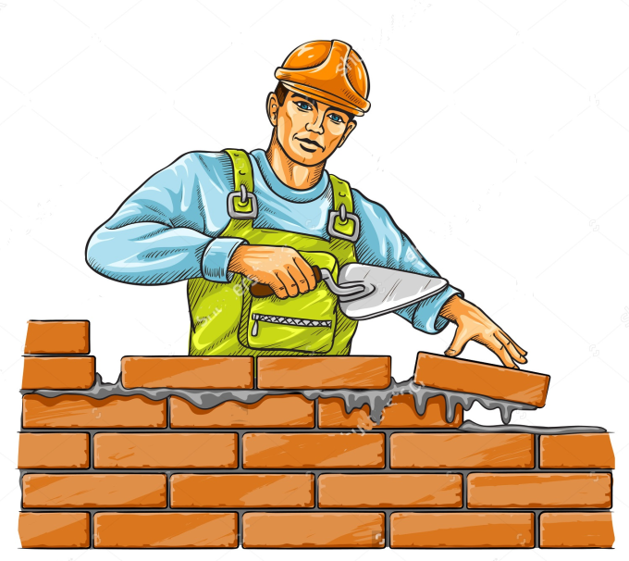
Кирпичи, бетон, песок,
Будет дом построен в срок.
В оранжевой он каске,
На стройке ведь опасно!
Строитель

Slide 6



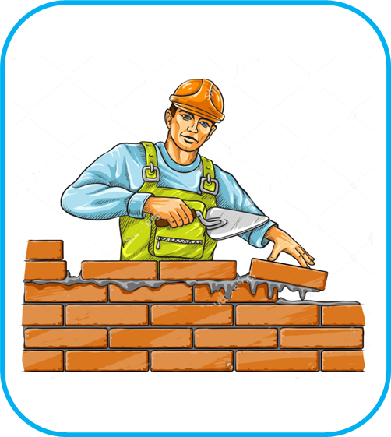


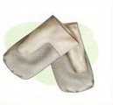

Кирпичи, бетон, песок,
Будет дом построен в срок.
В оранжевой он каске,
На стройке ведь опасно!
Строитель

Slide 7




Если заболело ухо,
Если в горле стало сухо,
Не волнуйся и не плачь-
Ведь тебе поможет…
Врач

Slide 8

Если заболело ухо,
Если в горле стало сухо,
Не волнуйся и не плачь-
Ведь тебе поможет…
Врач

Slide 9



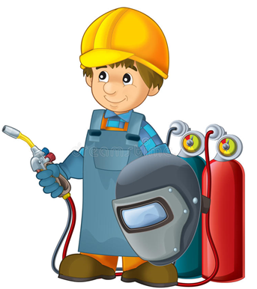
Огонек сверкает ярко,
Не смотри –электросварка!
Но могу в защитной маске
Я работать без опаски.
Целый день варил металл
И нисколько не устал!
Сварщик

Slide 10

Огонек сверкает ярко,
Не смотри –электросварка!
Но могу в защитной маске
Я работать без опаски.
Целый день варил металл
И нисколько не устал!
Сварщик

